Slide 1
NAPREDOVANJE
UČITELJA, STRUČNIH SURADNIKA i RAVNATELJA
studenog 2023.

Slide 2
Zakonski okvir
Pravilnik o napredovanju učitelja, nastavnika, stručnih suradnika i ravnatelja u osnovnim i srednjim školama i učeničkim domovima (NN 68/2019)
Zvanja: mentor, savjetnik, izvrstan savjetnik
UVJETI, OPĆI, ZA ZVANJE MENTORA: položen stručni ispit, najmanje 5 godina rada u obavljanju nekih od gore navedenih poslova, kontinuirani profesionalni razvoj, najmanje 100 sati u posljednjih 5 godina
Za napredovanje u sljedeće zvanje mora se provesti u prethodnom najmanje 5 godina I POTREBNO JE JOŠ VIŠE SATI PROFFESINALNOG RAZVOJA, NPR 150 SATI ZA SAVJETNIKA, predavanja na županijskom ili državnom nivou i sl., 40 bodova u 4 kategorije…
POSEBNI UVJETI: Usvojenost ishoda učenja definiranih Okvirom nacionalnog standarda, koje provjerava Stručno povjerenstvo, najmanje 20 bodova iz minimalno 3 kategorije, među kojima je obvezna kategorija Unaprjeđenje rada škole

Slide 3
Postupak za napredovanje
Postupak se pokreće na zahtjev odgojno-obrazovnog radnika
Zahtjev se podnosi Agenciji na propisanom obrascu (ima ga u navedenom Pravilniku i na stranicama Agencije i MZO-a)
Morate izraditi i link za vaš portfolio za napredovanje i postaviti ga na ‘’oblaku’’
Kad se zahtjev pošalje čeka se nekoliko mjeseci da dođete na red i da ustanove jesu li svi papiri uredni
Kada Agencija ustanovi kako je s papirima sve u redu iste prosljeđuje Povjerenstvu nadležnom za vaše napredovanje (sada se ne čeka puno na kontakt Povjerenstva, 2-4 tjedna, ZAKONSKI ROK IM JE TADA 15 DANA!)
Kontaktira vas vaš nadležni viši savjetnik i dogovara dolazak u školu, najavljuje što će pregledati, što mu pripremiti, dogovara se sat i vrijeme posjete (učiteljima dolazak na nastavu), o posjeti su dužni obavijestiti i ravnatelja koji je prisutan prilikom dolaska savjetnika na nastavu, daje svoje mišljenje i učestvuje u raspravi, može, a ne mora, se angažirati i stručni suradnik u školi

Slide 4
Odluka o napredovanju
Na temelju praćenja vašeg rada, dokumentacije i obavljenog uvida u stručno-pedagoški rad, povjerenstvo (viši savjetnik n.a.)u roku od 30 dana donosi stručno mišljenje o napredovanju i o tome vas i školu pismeno obavještava
U praksi, već toga dana kada vam dođe na nastavu znate jeste li prošli ili ne
Bez obzira na stručno mišljenje povjerenstva dužni ste se u roku od 8 dana očitovati o istom
Nakon 15 dana od isteka roka za očitovanje Povjerenstvo donosi odluku o napredovanju
Podaci o napredovanju upisuju se u eMaticu, prava i obveze ostvarujete od dana donošenja odluke
U ZVANJE SE BIRATE NA ROK OD 5 GODINA!

Slide 5
ZVANJE I OBNAVLJANJE ZVANJA
Zvanje dobivate na 5 godina, tko stekne zvanje izvrsnog savjetnika i to zadrži 15 godina, to zvanje ima trajno
Odgojno-obrazovni radnik koji ima više od 30 godina u obrazovanju to zvanje zadržava trajno
Zvanje vam ostaje bez obzira mijenjali škole, radna mjesta i slično, dokle god ste u sustavu obrazovanja
Zahtjev za obnavljanjem zvanja se podnosi najkasnije 120 dana prije isteka zvanja, odnosno od 1. rujna do 1. ožujka za tekući školsku godinu
OBVEZE VEZANE UZ NAPREDOVANJE:
Najmanje 3 sata godišnje educirati kolege, studente, dijeliti primjere dobre prakse…sudjelovati na eSavjetovanjima iz obrazovanja, sudjelovati na najmanje 1 projektu godišnje na školskoj, županijskoj ili državnoj razini, objaviti najmanje jedan javno dostupan digitalni obrazovni sadržaj ili stručni članak, prihvatiti mentorstvo pripravnicima, studentima…
Sve obveze se povećavaju što je zvanje veće!

Slide 6
MOGUĆE GREŠKE I PROBLEMI
Slanje zahtjeva prije ispunjavanja uvjeta
Slanje zahtjeva po isteku roka za obnovu zvanja ili napredovanje > gubi se zvanje
Slanje neodgovarajućeg obrasca
Slanje dokumentacije nije obveza škole, ravnatelja, tajnice > isključivo obveza djelatnika!
Nepoštivanje roka za dopunu dokumentacije > zahtjev se odbija
Propuštanje roka za izjašnjavanje o stručnom mišljenju

Slide 7
Izgled obrazaca

Slide 9
GDJE I KAMO SLATI:
Zahtjev za napredovanje poslati na adresu:
Agencija za odgoj i obrazovanje: napredovanja@azoo.hr
*Predlažem za e-portfolio koristiti se oblakom za pohranu OneDrive koji je besplatno dostupan svim odgojno-obrazovnim radnicima s AAI@EduHr elektroničkim identitetom na platformi Office365. Predlažemo u mapu s imenom i prezimenom staviti dokument Procjena uvjeta izvrsnosti.
Dokumente je potrebno kategorizirati u dvije mape kojima se dokazuje ostvarenost uvjeta za napredovanje:
1. Opći uvjeti
2. Uvjeti izvrsnosti prema kriterijima vrednovanja stručno-pedagoškog rada (članak 8. Pravilnika o napredovanju) – razvrstani u podmape prema kategorijama aktivnosti za koje se prilaže dokumentacija

Slide 10
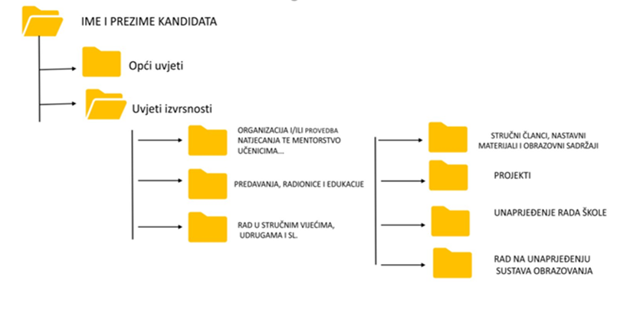
Shematski prikaz

Slide 11
Hvala na pažnji
Ravnatelj mentor Zoran Činčak,mag.pov.

